Slide 1

СТУДЕНЧЕСКИЙ СТАРТАП-ПРОЕКТ
ПРЕДОСТАВЛЕНИЕ УСЛУГ ПО ИЗГОТОВЛЕНИЮ ТЕХНОЛОГИЧЕСКИХ КОНСТРУКЦИЙ И ИЗДЕЛИЙ
НА ОСНОВЕ СУХИХ СТРОИТЕЛЬНЫХ СМЕСЕЙ И ИХ КОМПОНЕНТОВ, МОДИФИЦИРОВАННЫХ
РАЗРЯДОМ НИЗКО ТЕМПЕРАТУРНОЙ ПЛАЗМЫ
Докладчик: Рассказова П. А. студентка 4 курса ИПГСс-4-6
НИУ МГСУ 2024

Slide 2
Цель стартап-проекта
Введение в хозяйственный оборот инновационной технологии относящейся к области
строительных материалов - модификации сухих строительных смесей и их компонентов
в разряде низкотемпертарной плазмы.

Slide 3
РИД

Slide 4
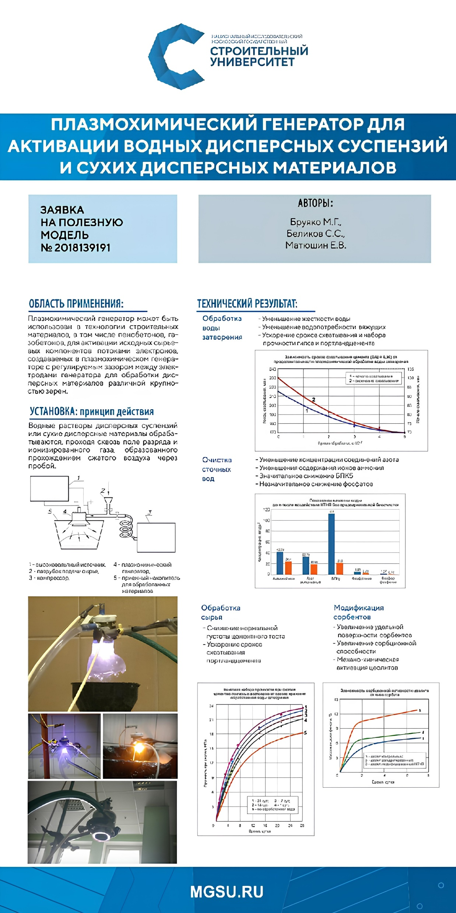
Установка: принцип действия

Slide 5
Технический результат:
Обработка воды затворения:
уменьшение жесткости воды
уменьшение водопотребности вяжущих
ускорение сроков схватывания и набора прочности гипса и портландцемента

Slide 6
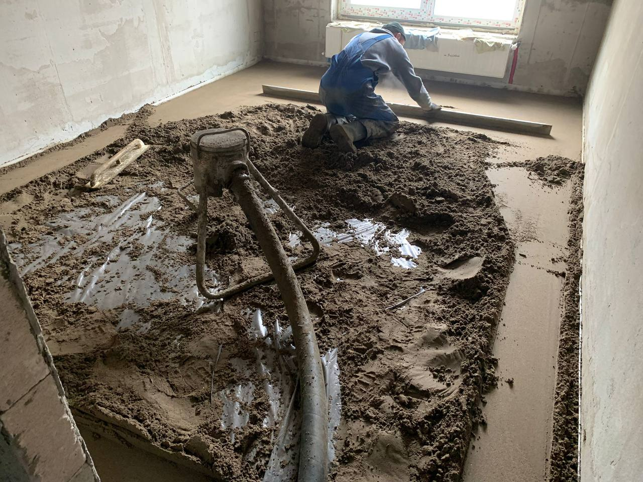
Цементно-песчаное основание пола
Технологические аспекты
Низкий финансовый порог входа
Потенциальный рынок
Площадь строительства в Москве в 2023 году более 18 миллионов квадратных метров
Основные конкурентные преимущества
Достижение требуемых тех. качеств в заявленный период.
(введение квалифицированных кадров в данный сегмент рынка)
Рентабельность
Начальные вложения – 250 тыс. руб
Ежемесячные платежи – 20-40 тыс. руб
Себестоимость оказания услуги – 200-400 руб. м2
Стоимость оказания услуги – 500-800 руб. м.2

Slide 7


Дорожная карта предприятия
I этап (6-12 мес.)
Выход на рынок предоставления услуг :
устройство цементно-песчаного основания пола (стяжки)
устройство штукатурного, и декоративно-штукатурного покрытия
изготовление штучных декоративных мелкоформатных изделий
II этап
Выход на самоокупаемость, с непрерывным ведением НИОКР, переход к устойчиво развивающемуся предприятию.

Slide 8
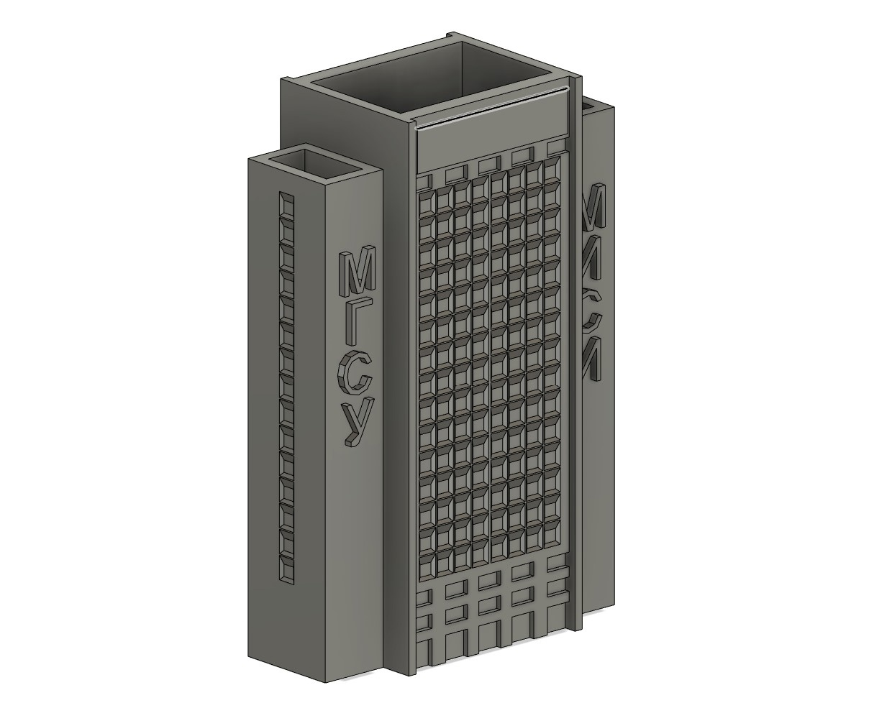
Пример мелкоштучного изделия:

Slide 9
I этап
Аренда коммерческой недвижимости
Создание юридического лица
Приобретение технико-материальных ресурсов
Организация управленческо-логистических параметров
Выход на рынок предоставления услуг
Офисное и складское помещение
(20-40 тыс.руб./м.)
Включение в уставной капитал РИД
100 тыс. руб.
Создание вэб-сайта, проведение рекламной компании 100 тыс. руб.
Физ. и ЮР. лица

Slide 10
СПАСИБО ЗА ВНИМАНИЕ!
НИУ МГСУ 2024

